Slide 1
项目简介
中国北京-达内科技
汇报时间：2018年10月

Slide 2
目
录
01
公司简介
CONTENTS
02
项目概述
03
教学网络搭建
04
技术点详解
05
设备选购
06
总结

Slide 3
1
公司简介
Company Profile

Slide 4

公司简介
四牛教育有限公司
四牛教育有限公司，是综合性教育集团，同时也是教育培训集团。公司业务包括IT培训、外语培训、中小学基础教育、学前教育、在线教育、出国咨询、图书出版等各个领域。旗下还有优能中学教育、泡泡少儿教育、前途出国咨询、迅程在线教育、大愚文化出版、满天星亲子教育、同文高考复读等子品牌。公司于2006年在美国纽约证券交易所上市，是中国大陆第一家在美国上市的教育机构。

Slide 5

公司组织架构
汇报
人
国鸿麟
项目负责人员简介
项目总监-国鸿麟
技术总监-曹 宇
云维工程师团队：
韩晋彪：划分VLAN网络
贾歆宇：搭建PXE服务器
边金猛：搭建DNS服务器
张雨楠：设备选购
赵长江：设备选购

Slide 6
2
项目概述
Project Overview

Slide 7




汇报
人
曹宇
教学办公网络
Internet
R
MS
SW1
DNS服务器
PXE服务器
SW2
SW3
SW4
教室
办公室
教学服务器
Notes:
项目拓扑

Slide 8
3
教学网络的搭建
Teaching network construction

Slide 9
汇报
人
韩晋彪
vlan 是什么？
在计算机网络中，一个二层网络可以被划分为多个不同的广播域，一个广播域对应了一个特定的用户组，默认情况下这些不同的广播域是相互隔离的。不同的广播域之间想要通信，要通过一个或多个路由器。这样的一个广播域就称为VLAN
Notes:
项目拓扑

Slide 10
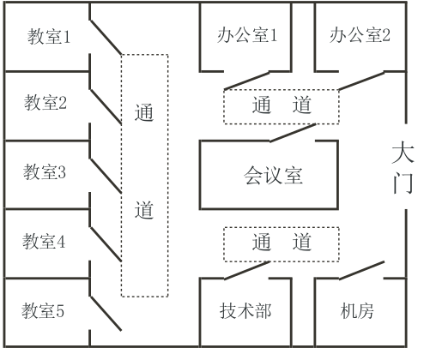
Notes:
项目拓扑

Slide 11
1.减少广播域
作用
2.安全
3.增加带宽利用
4.降低延迟

Slide 12
教学办公网络
Internet
R
MS
SW1
DNS服务器
PXE服务器
SW2
SW3
SW4
教室
办公室
教学服务器
Notes:
项目拓扑

Slide 13
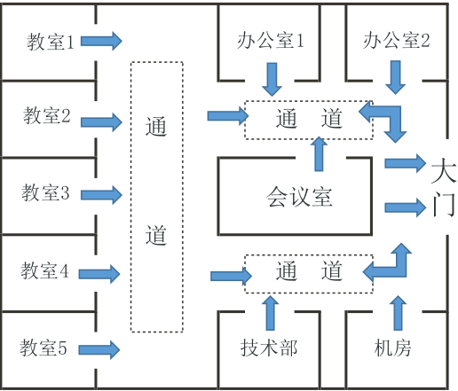
Notes:
项目拓扑

Slide 14
省
钱
！
！
！

Slide 15
4
技术点详解
Detailed technical point

Slide 16
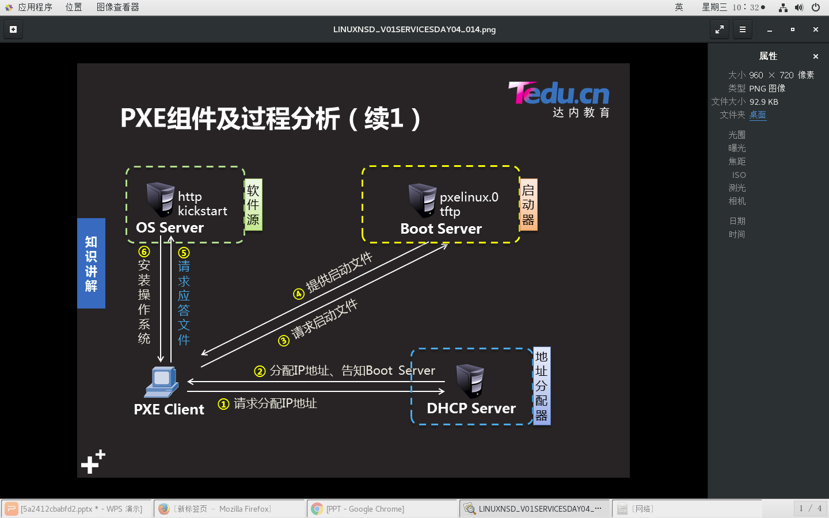
汇报
人
贾歆宇
PXE网络装机
Pre-boot eXecution Environment
预启动执行环境，在操作系统之前运行
可用于远程安转
PXE：DHCP TFTP HTTP
PC
Notes:
项目拓扑

Slide 17
汇报
人
贾歆宇
• 规模化:同时装配多台主机
• 自动化:装系统、配置各种服务
• 远程实现:不需要光盘、U盘等物理安装介质
Notes:
项目拓扑

Slide 18
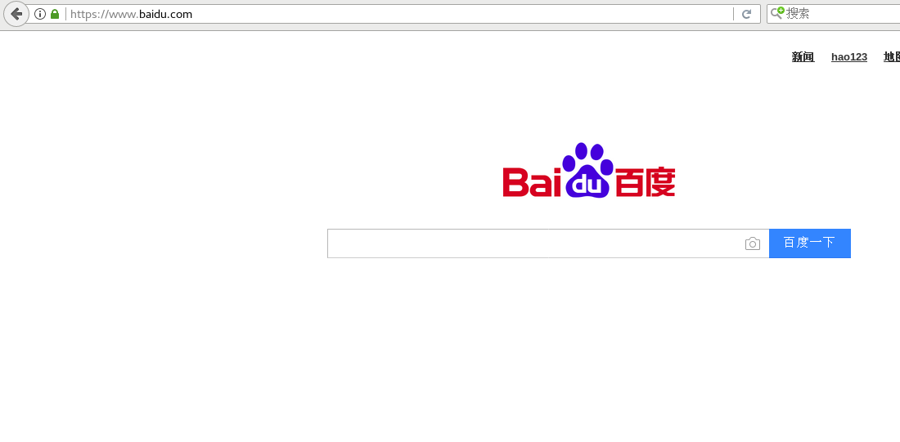
汇报
人
边金猛
DNS是什么
www.baidu.com DNS 119.75.247.109
Notes:
项目拓扑

Slide 19
汇报
人
边金猛
缓存DNS
www.baidu.com DNS 119.75.247.109
Internet
R
MS
SW1
DNS服务器
PXE服务器
SW2
SW3
SW4
教室
教学服务器
办公室
Notes:
项目拓扑

Slide 20
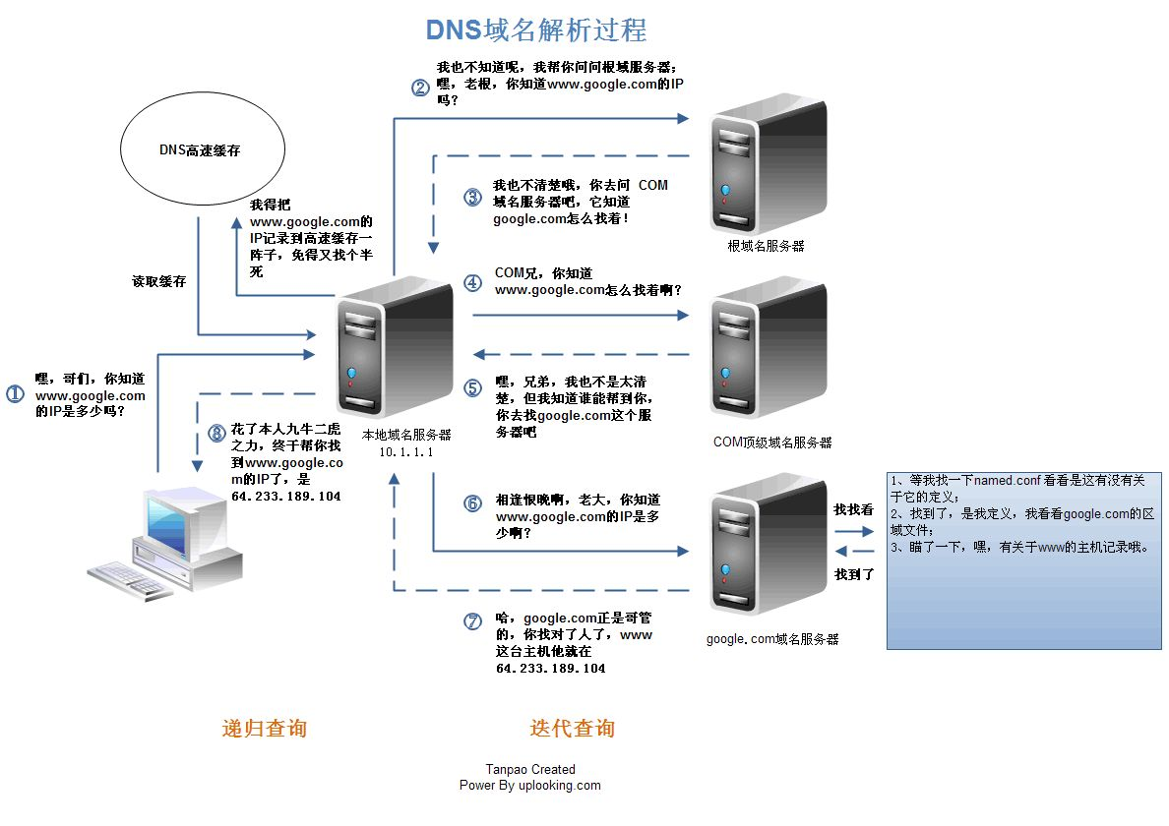
汇报
人
边金猛
Notes:
项目拓扑

Slide 21
5
设备选购
Equipment purchase

Slide 22
汇报
人
赵长江
网络服务器/机架的选购
Notes:
项目拓扑

Slide 23
汇报
人
赵长江
网络设备
硬件设备 | 服务器 |  | 服务器机柜
品牌 | 戴尔 | 戴尔 | 大唐
类型型号 | R730 | R720 | A36042
价格 | 11000左右 | 10600左右 | 2000
设备外形 | 机架式 | 机架式 | 机架式
内存容量/最大支持容量 | 8G/768G | 2G/768G
CPU核心数 | 四核 | 四核
硬盘容量 | 300GB | 1.2TB
设备大小 |  |  | 600*600*1000
其他设备
 | 类型 |  | 最大速率 | 价格
双绞线 | 6类跳线 | 普通 | 千兆 | 7元/米
双绞线 | 超5类条线 |  | 百兆 | 3元/米
水晶头 | 类型 | 价格
 | RJ45 | 60元/1盒/100个
 | RJ45 | 100元/1盒/100个
Notes:
项目拓扑

Slide 24
汇报
人
张雨楠
交换机、路由器/网络机柜的选购
Notes:
项目拓扑

Slide 25
汇报
人
张雨楠
硬件设备 | 交换机 |  | 路由器 | 网络机柜
 | 二层交换机 | 三层交换机
品牌 | HUAWEI | CISCO | CISCO | 大唐
型号 | S1724G-AC | 3650 | 2911
配置 | 24口千兆 | 24口千兆 | 多WAN口千兆 | 42U
价格 | 689 | 25570 | 7350 | 1920
Notes:
项目拓扑

Slide 26
6
总结
SUMMARIZE

Slide 27
总结
这以上本项目的全部内容。俗话说：“点点滴滴，造就不凡”，在以后的工作中，不管工作是困难重重的还是多彩多姿的，我部门都要不断积累经验，与各位同事一起“勤奋严谨，协作创新”努力提高部门文化素质和各种工作技能，为公司的发展做出更大的贡献。

Slide 28
THANK YOU!
汇报时间：2018年10月

